Slide 1
ジャーナリズム史Ⅰ
2020 歴史を考える-2
現代マス・メディア、マス･コミュニケーションの成立の歴史をたどる 参考文献

Slide 2
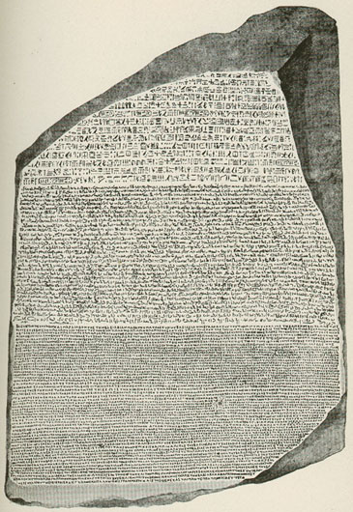

Slide 3
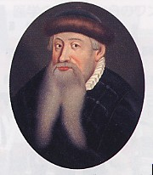
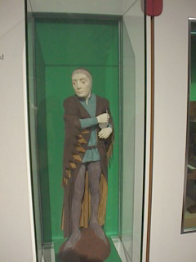
グーテンベルク以後
グーテンベルク以降の近代コミュニケーション
の成立過程を考察する
3

Slide 4
１ グーテンベルク
4
Johann Gensfleisch zum Gutenberg (1394/99-1468?)
活版印刷術を発明→『42行聖書』印刷・出版（1450年前後）
印刷技術、製本、本のヨーロッパ普及に貢献
印刷人という新しい職業を生む

Slide 5
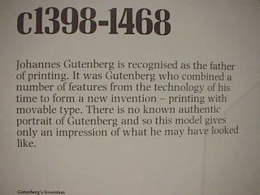
ジャーナリズム史Ⅰ(2009)
5

Slide 6
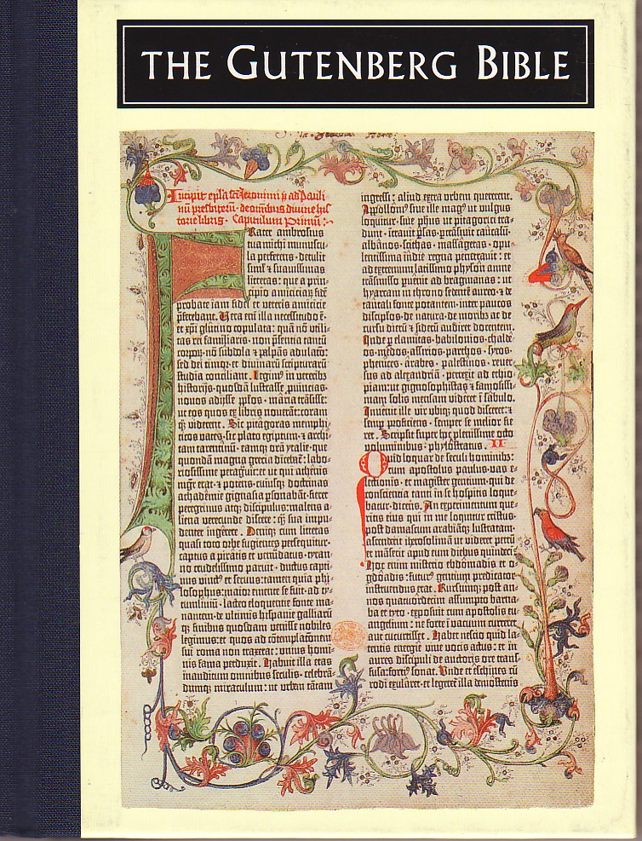
http://dcollections.lib.keio.ac.jp/ja/gutenberg/explanation
6

Slide 7
２ 手書き新聞（manuscript, hand writing)・ニュースシート・ニュース通信：15-16世紀
＜背景＞
ａ．15世紀 東ローマ帝国の没落／ヨーロッパにおける庶民運動の高まり
ｂ．金融・投機・貿易に携わる豪商の台頭→（情報収集）の必要性
7

Slide 8
2-1.Newsletter
アウグスブルグのフッガー（Fuggar）家
Fuggar Zeitung（ニュースレター）を編集、発行
ロスチャイルド Meyer Amchel Rothschild (1743-1812)
金融帝国－情報を金儲けとする。トルン・タキシス家に近付く
8

Slide 9
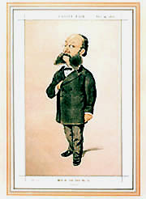
3.通信社の発展
Havas,Reuter,Wolff
アバス、ロイター、ウォルフ
AFP,Reuter,DNB
AFP,AP,UPI,Tass, 新華社
通信社の歴史と同盟通信社(新聞通信調査会）
9

Slide 10
ニュースの収集地
10
イタリア：ベネチア、フィレンツェ
ドイツ：ニュールンベルグ，アウグスブルク，シュトラセブルク，ライプチヒ
ベルギー：ブリュッセル
オランダ：アムステルダム
パリ、ロンドンなど

Slide 11
Ｑ3．当時のニュースの収集地に共通する特性は？
Ｑ4．「近代新聞」の定義、特性は？
11

Slide 12
３ 週刊新聞の発生
1609年 Aviso (Avisa)Relation oder Zeitung
1618年 Ｃｏｒｏｎｔｏ→Ｃｏｒａｎｔｏ，Ｃｏｒｏｎｔｏ，
Ｃｏｕｒａｎｔ（ｏ）など: current of news
1622年 London Weekly News
1631年 Le Gazette

Slide 13
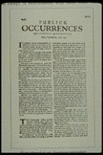
４ 日刊新聞の登場（１７－１８世紀）
1650年7.1 Einkommenden Zeitungen…ライプチヒ“次代新聞”
（1690年9.25 Publick Occurrences アメリカ植民地）
1702年3.11 Daily Courant …イギリス

Slide 14
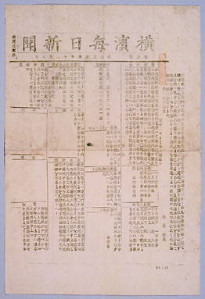
1777年1.1 Le Journal de Paris …フランス
1800年 Sankt Peterburgski Vedomoti…ソ連
1871年1. 『横浜毎日新聞』

Slide 15
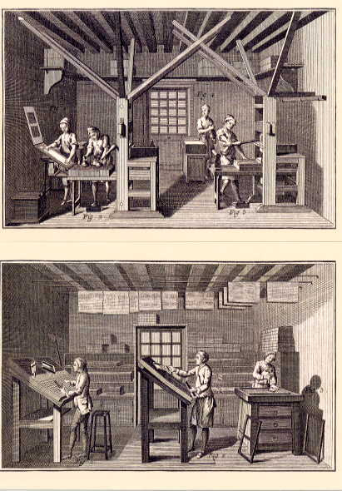

Slide 16
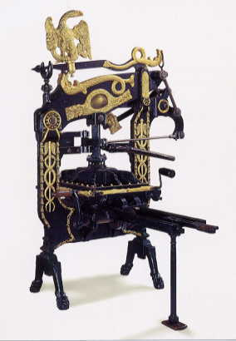

Slide 17
５.１８世紀:ヨーロッパ大衆社会の出現
Mass communication, mass media
ヨーロッパ各地に新聞が現れる－－大衆社会出現の前夜
英国新聞界の発達
外国ジャーナリズムⅡa （2017）

Slide 18
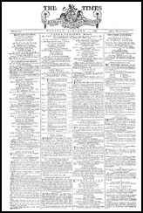
The Times: 1785~

Slide 19
６.19世紀:大衆社会の出現-1
大衆新聞の発達－イギリス、ドイツ、フランス
大衆社会の出現－－科学、技術の発展、産業経済の高度化、人口の都市化、教育の普及
ステロ印刷、蒸気印刷機の開発 ・船舶にかわる陸の交通路の発達

Slide 20
7.19世紀:大衆社会の出現-2
＜近代新聞…近代社会に転化する過渡期に出現＞
政論新聞
大衆新聞
大衆報道新聞＝ニュースを大衆に売る
報道機能―速報性、詳報性、解説性―journalism
・評論機能 editorial
・教育機能 educational
娯楽機能 entertainment
広告機能 advertising (経営収入）

Slide 21
大衆紙の出現
Q.5アメリカと英国と大衆紙の登場はどちらが先か？
Ｊ．ミルトン『イエロー・キッズ』（文藝春秋、1993）
伊藤慎一『マスコミ物語』（現代ジャーナリズム出版会、1966)
武市英雄『日米新聞史話』（福武書店、1984）
マイケル・エメリー／エドウィン・エメリー／ナンシー・L・ロバーツ 『アメリカ報道史／ジャーナリストの視点から観た米国史』（松拍社、2016年）
小林恭子『英国メディア史』（中央公論新社、2011年）

Slide 22
フランス革命（1787-99)と新聞
1789.8.26 人権宣言発布
「人権および市民の権利宣言」第11条を議会が採択
→検閲とすべての事前検閲許可制の廃止
★第11条「思想および意見の自由な伝達は、人の最も貴重な権利のひとつである。従ってすべての人民は、自由な発言に対し、記述し、印刷することができる。ただし、法律により規定された場合におけるこの自由の濫用については、責任を追わなければならない」⇒これにより、「プレスの自由」という概念が飛び交う

